Slide 1
Yelp API
楊萬煜 楊尚文 孫智遠 王淞禾 李宜叡 吳立名

Slide 2
報告大綱：
技術介紹 (包含技術特色、概念、操作方式等)
技術操作簡易demo
目前存在之應用
潛在之應用(以此技術為核心，欲開發之應用)
Scenarios (劇本)
User Story (系統功能與預估)
Functional Map and Wireframe
應用核心功能demo (實機demo)
效能測試 (jMeter)
資料來源
組員分工情況

Slide 3
Yelp API 介紹

Slide 4
介紹
藉由此Api 可以獲得店家的資訊
最多可以查詢到40筆資訊
可以依照 店家的評分 跟 距離來做最佳查詢

Slide 5
認證
當註冊到一個yelp Developers的帳號 我們會取得4個yelp 給的 key
(Consumer Key , Consumer Secret , Token , Token Secret)
之後再去透過 Oauth 的授權 便可以使用yelp的api
取得Oauth的授權後 可以透過yelp api 拿到所要查詢的資料(取得的資料是個 JSON的物件)

Slide 6
Search API
General Search Parameters
Term
搜尋的類型(食物 店家 )
Location
用地點查詢
Limit
設定查到的數量 最多40
Sort
查詢的依據(最符合 距離 評價最高)

Slide 7
category_filter
食物類型(火鍋 燒烤 海鮮 ….)
店家類型
radius_filter
Location的距離

Slide 8
Search API
Response Values
Region
店家地點的位置
Total
符合查詢的數量
Businesses
店家詳細的資料

Slide 9
Businesses
Businesses是一個JSON的物件
Id
店家的名稱＋分店名稱
Name
店名

Slide 10
image_url
店家的圖片
url ：
店家 yelp 的網址
mobile_url
店家 yelp 的行動裝置網址
Phone :
店家電話

Slide 11
rating
店家評分
snippet_text
店家評價
Location
店家地址

Slide 12
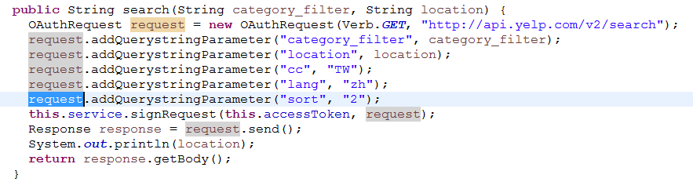
操作介紹
https://api.yelp.com/v2/search/?term=food&location=Taipei&sort=2&cc=TW&lang=zh

Slide 13
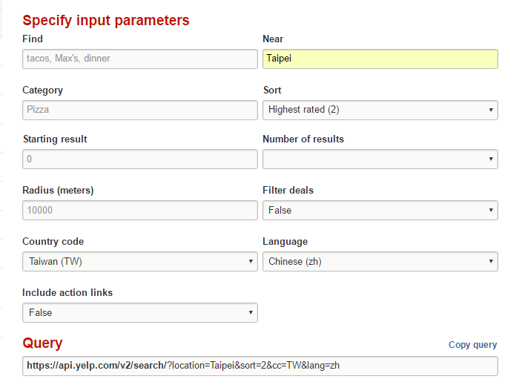

Slide 14
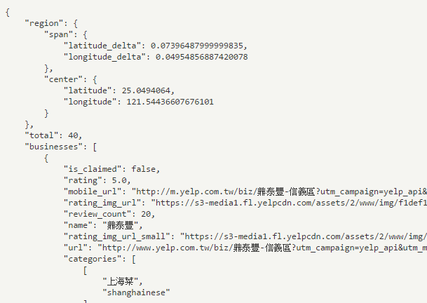

Slide 15
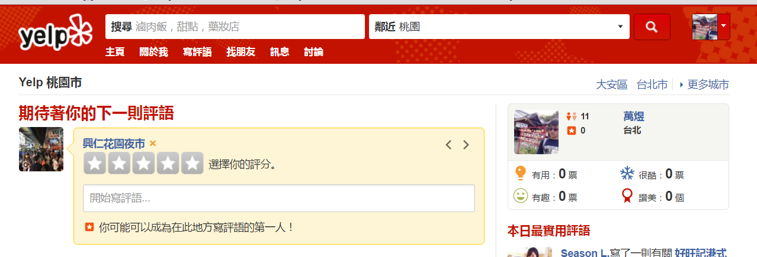
目前存在的應用
https://www.yelp.com.tw

Slide 16
Scenarios (劇本)
今天書豪回台灣遊玩 因為她不知道台灣有甚麼好玩的地方 他便打開了我們的旅遊網 去搜尋一些景點 活動 店家 等資訊

Slide 17
User Story
今天小馬 想要出去吃飯 他可以透過我們的網站 查詢美食店家 可以依照自己想吃的食物類型來做搜尋
今天小林 要跟朋友出去玩 他可以透過我們的網站 查詢景點 依照自己想去的縣市來查詢

Slide 18
小何今天閒閒沒事做 想要出去走走 可以開啟我們的網站 利用活動的功能 查詢目前有哪些活動
小美今天想要去逛街 便可以使用我們的網站的店家功能 查詢有哪些店家

Slide 19
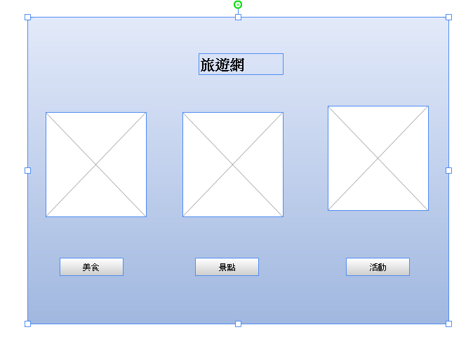
Wireframe

Slide 20
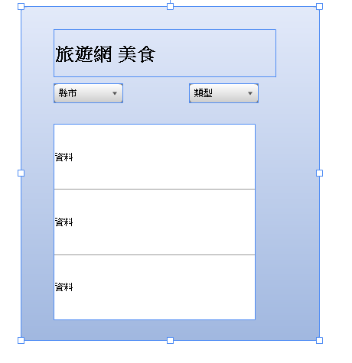
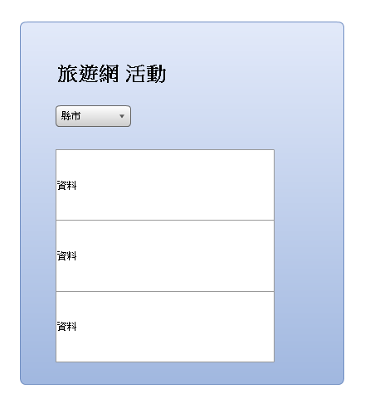

Slide 21
樹狀圖
旅遊網
景點
景點資料
店家
類型分類
活動
位置分類
最新活動

Slide 22
實際DEMO

Slide 23
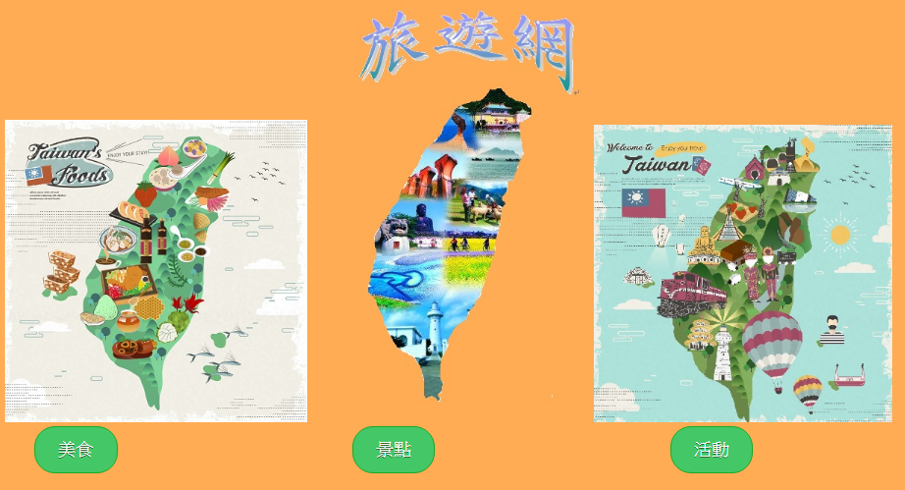
主頁

Slide 24
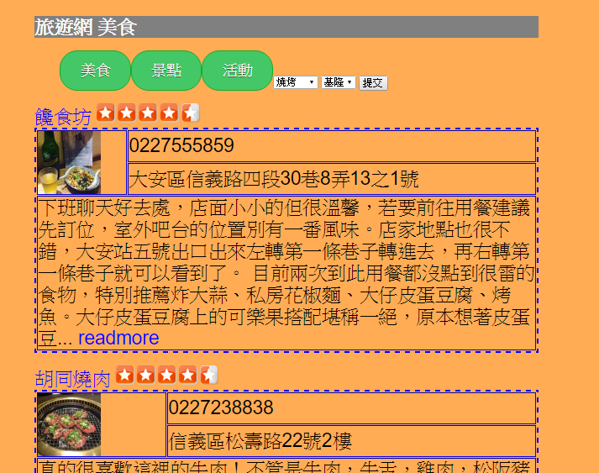
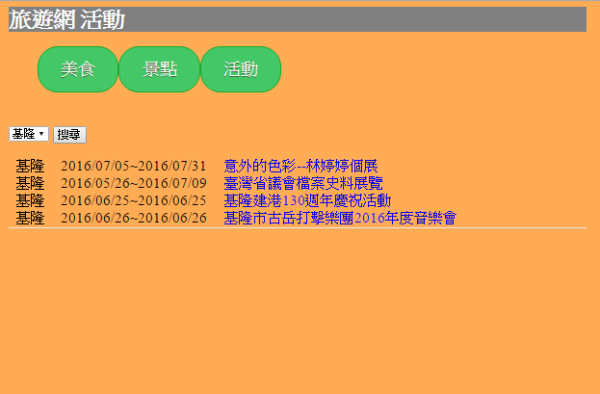

Slide 25
JMETER

Slide 26
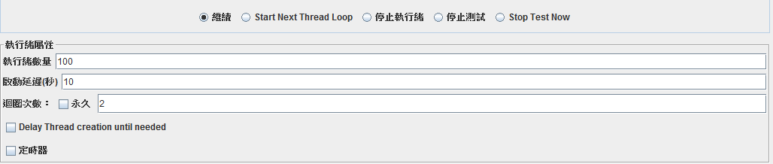
JMETER

Slide 27
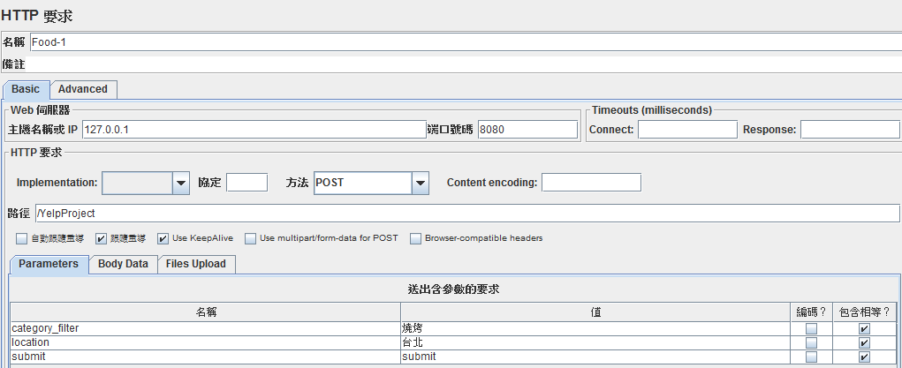

Slide 28
JMETER

Slide 29
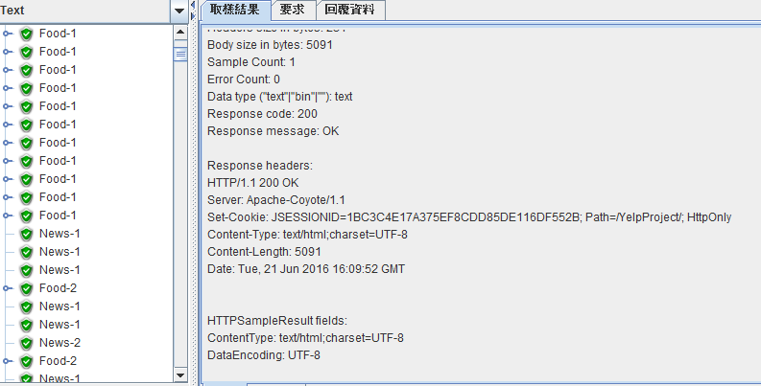
結果樹

Slide 30
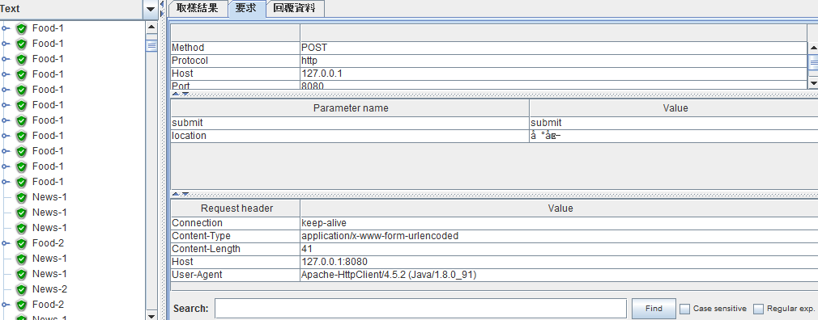

Slide 31
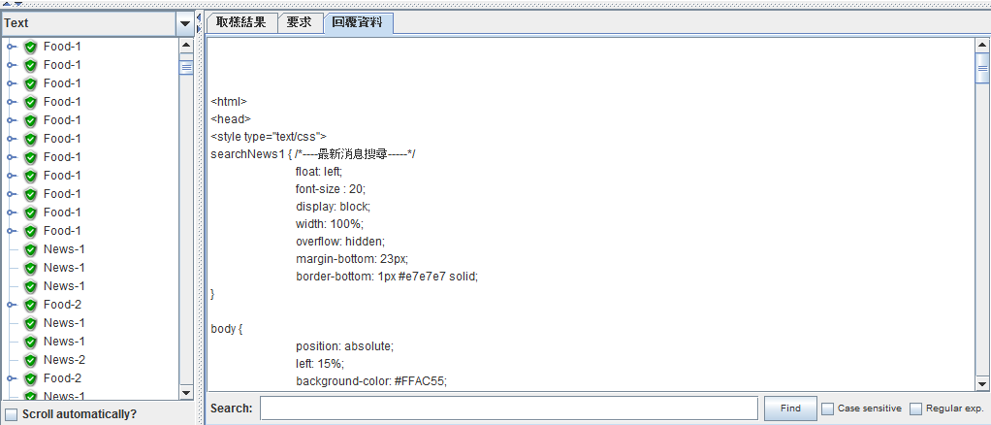

Slide 32
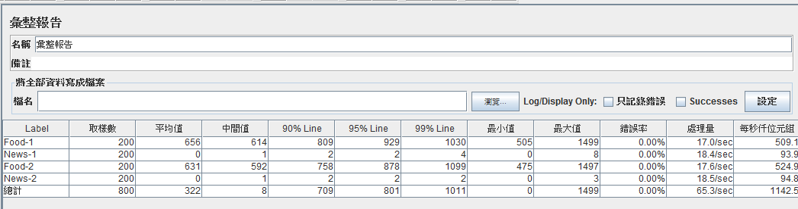

Slide 33
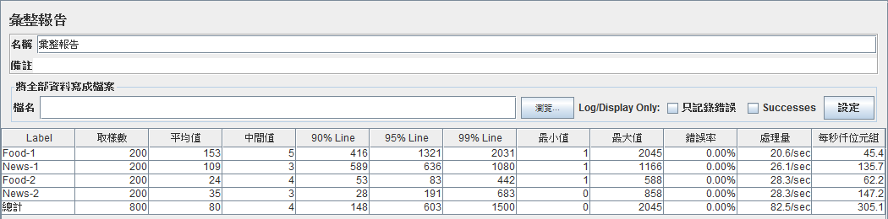
彙整報告

Slide 34
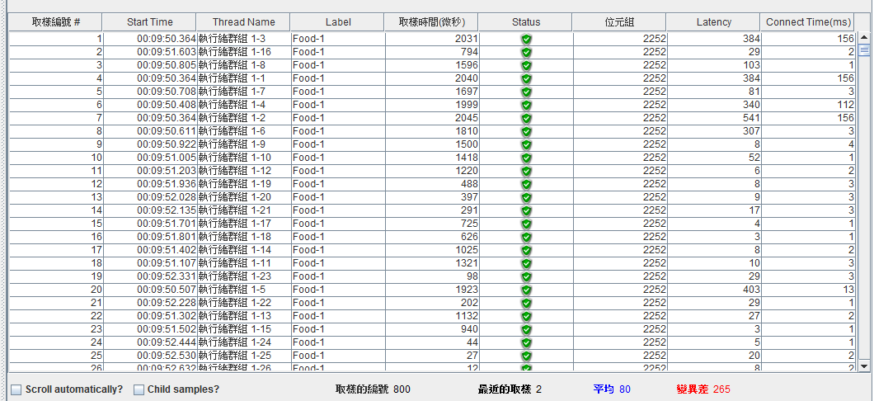
彙整表格

Slide 35
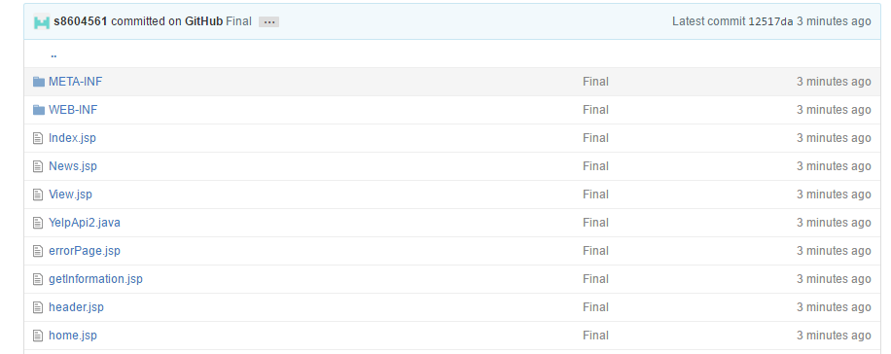
Github
https://github.com/NTOUCSTravel/WESB_Travel/tree/master/YelpProject

Slide 36
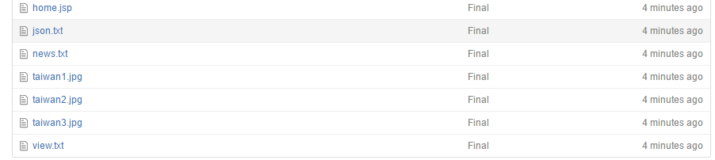
https://github.com/NTOUCSTravel/WESB_Travel/tree/master/YelpProject

Slide 37
參考資料
Yelp
https://www.yelp.com/developers/documentation/v2/overview
https://www.yelp.com/developers/api_console

Slide 38
分工
人名 | 工作
楊萬煜 | Yelp資料連結 統整 投影片
楊尚文 | Yelp頁面呈現 UI設計 投影片 活動建檔 Jmeter
孫智遠 | 活動頁面資料連結 Jmeter
吳立名 | 景點頁面呈現
王淞禾 | 景點頁面資料連接
李宜叡 | 景點建檔 主頁面

Slide 39
THE END

